Slide 1
1.4 MIKROBIEN ELINKAARI:
HOMEHTUMINEN JA LAHOAMINEN
4 H
3+59 DIAA

Slide 2
Saatteeksi opetusmateriaalin käyttöön
Opetusmateriaalin keskeisessä osassa ovat rakennuksissa esiintyvät biologiset epäpuhtaudet. Yksittäiset luennot käsittelevät mm. mikrobiologian perusasioita, homeita ja lahoja, erilaisten rakennusten tavanomaisia mikrobistoja, mikrobien ja erilaisten mikrobiepäpuhtauksien näytteenotto- ja analysointimenetelmiä sekä tulkintaohjeita. Mikrobit ovat esimerkkinä Sisäympäristön tutkimukset ja raportointi –osuudessa. Opetusmateriaali sisältää lisäksi yleistä tietoa sisäympäristöstä, kemiallisista epäpuhtauksista, terveydellisen merkityksen arvioinnista, sisäilman laadun hallinnasta korjausprosessissa sekä sisäilmasto-ongelmien hallinnasta yhteistyönä.
Materiaali on tarkoitettu oppilaitosten käyttöön ja sitä voidaan hyödyntää sekä täydennys- että tutkintokoulutuksissa, jotka pätevöittävät kosteus- ja homevaurioiden korjaushankkeissa mukana olevia asiantuntijoita (rakennusterveysasiantuntijat, sisäilma-asiantuntijat, kuntotutkijat, korjaussuunnittelijat ja korjaustyönjohtajat). Opetusmateriaalia voidaan hyödyntää kokonaisuutena tai yksittäisinä aihealueina. Jos materiaalista käytetään yksittäisiä sivuja tai taulukoita, on materiaalin alkuperäinen lähde aina ilmoitettava.
Opetusmateriaali on tehty kosteus- ja hometalkoiden käyttöön. Opetusmateriaalin sisältöä ovat koonneet ja muokanneet ja siitä vastaavat Marjut Reiman Työterveyslaitoksesta, Anne Hyvärinen Terveyden- ja hyvinvoinnin laitokselta sekä Hannu Viitanen.
Aineiston sisältöä saa muokata vain tekijöiden luvalla. Opetusmateriaalissa mahdollisesti olevista virheistä tai puutteista toivotaan palautetta suoraan tekijöille. Asialliset ja yksilöidyt korjausehdotukset huomioidaan seuraavan päivityksen yhteydessä.
  Lisätietoa / palautteet:
  Marjut Reiman Anne Hyvärinen Hannu Viitanen
  marjut.reiman@ttl.fi anne.hyvarinen@thl.fi hannu.viitanen@luukku.com

Slide 3
Sisällysluettelo
1 Biologiset epäpuhtaudet
1.1 Johdanto sisäympäristökokonaisuuteen - opetussisältö
1.2 Mikrobiologian orientaatio
1.3 Mikrobiologian perusteet
1.4 Mikrobien elinkaari homehtuminen ja lahoaminen
1.5 Materiaalien ja pintojen mikrobisto
1.6 Puun homeet ja lahot
1.7 Rakenteiden vauriot ja vioittuminen
1.8.1 Ilman mikrobisto asunnoissa, kouluissa ja päiväkodeissa
1.8.2 Ilman mikrobisto tuotannollisissa ympäristöissä ja toimistoissa
1.9 Kosteusvauriorakennusten mikrobilajistoa
1.10.1 Mykotoksiinit
1.10.2 MVOCit
1.10.3 Endotoksiinit
1.10.4 Muut mikrobien rakennekomponentit
1.11 Muut sisäilman kannalta erityiset mikrobit
1.12 Punkit ja allergeenit
1.13 Sisätilojen tuholaiset
2 Kemialliset epäpuhtaudet – opetussisältö
3 Terveydellisen merkityksen arviointi – opetussisältö
4 Sisäympäristön tutkimukset ja raportointi
4.1 Tutkimusstrategian laatiminen
4.2 Näytteenotto mikrobiologisiin analyyseihin
4.3 Mikrobien analysointi
4.4 Mikrobien ohjearvot ja tulosten tulkinta
4.5 Riskinarviointi
4.6 Sisäympäristön tutkimukset ja raportointi
5 Sisäilman laadun hallinta korjausprosessissa
5.1 Homekorjaustyömaan kosteuden ja puhtauden hallinta – opetussisältö
5.2 Homekorjauksen työsuojelunäkökohdat – opetussisältö
5.3 Siivous- ja homesiivous
5.4 Rakenteiden toimivuus
6. Sisäilmasto-ongelmien hallinta yhteistyönä
6.1 Toimintamallit sisäilmasto-ongelmien ratkaisemisessa – opetussisältö
6.2 Sisäilmaryhmätoiminta – opetussisältö
6.3 Viranomaistoiminta ja yhteistyö – opetussisältö
6.4 Viestintä, ml. Riskiviestintä - opetussisältö

Slide 4
Sienen elinkaari
Itiön itäminen
Rihmaston kasvu
Itiökannattimien muodostuminen
Itiöiden muodostuminen
Itiöiden vapautuminen
Itiöiden leviäminen
Joillakin lajeilla myös
suvullista lisääntymistä
Notes:
4

Slide 5
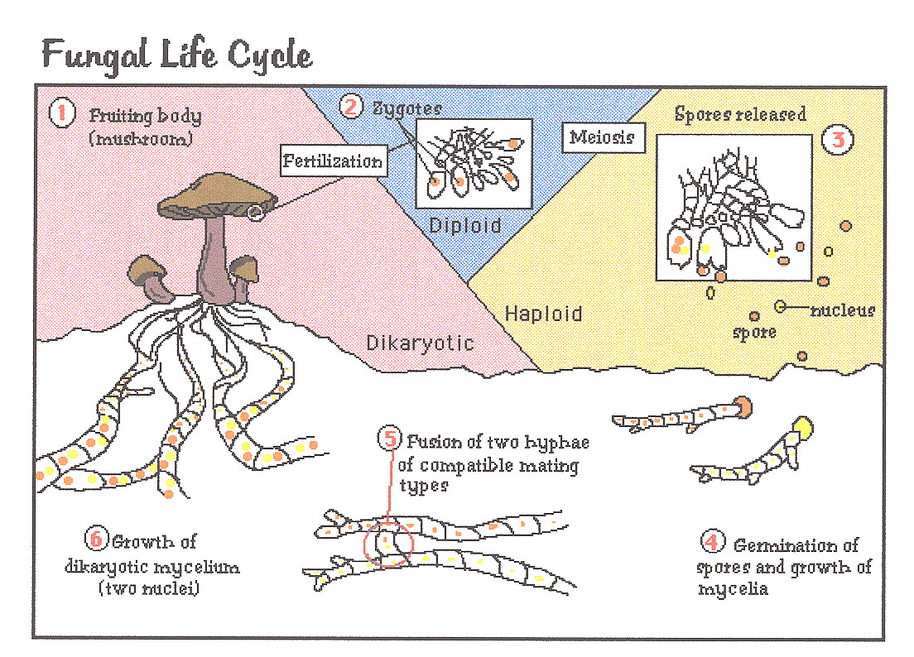
Basidiomykeetin elinkierto
http://faculty.college-prep.org/~bernie/sciproject/project/Kingdoms/Fungi3/Fungi%20Final/Images/fungi%20reproductive%20cycle.jpg

Slide 6
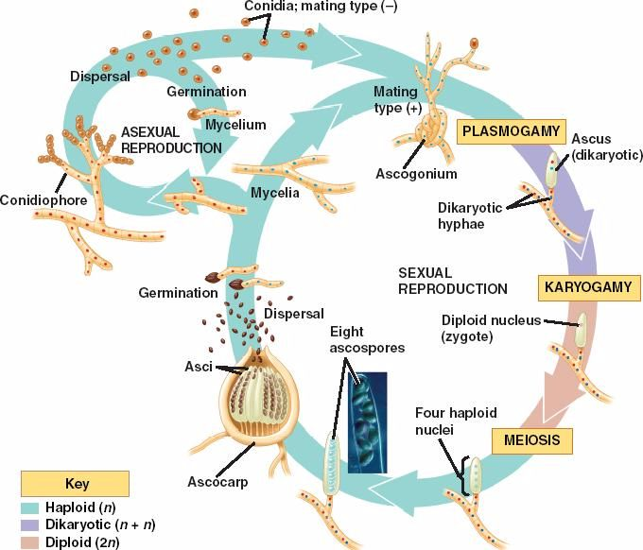
Askomykeetin elinkierto
Exserohilum rostratum, the killing fungus, 24 October 2012 by Danny Haelewaters, posted in Fungi

Slide 7
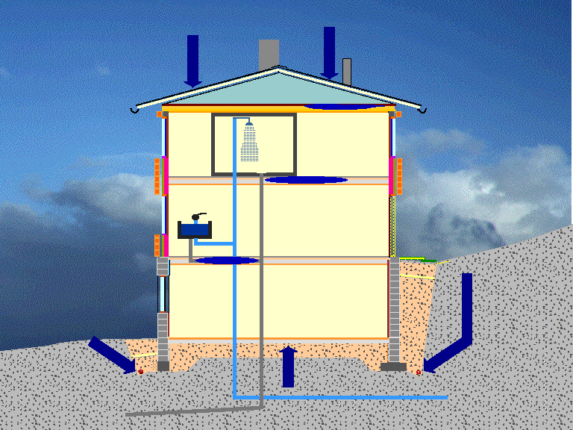
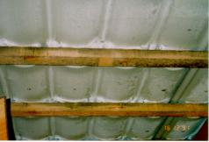
Vettä ja ongelmia voi tulla rakennuksiin eri tavoin
Rakennuksiin kohdistuu erilaisia kosteusrasituksia, joiden vaikutus rakenteiden ja materiaalien kestävyyteen vaihtelee.
kosteus, lämpötila, materiaali, aika
kosteusrasitus
emissiot
KOSTEUSVAURIO
rakenteen sietokyky ylittyy
HOME
RH: > 75 - 95 %
Lämpö: 0 - 55 C
Aika: vrk, vko, kk
LAHO
RH: > 90 - 95 %
Lämpö: 5 - 50 C
Aika: vko, kk, v

Slide 8
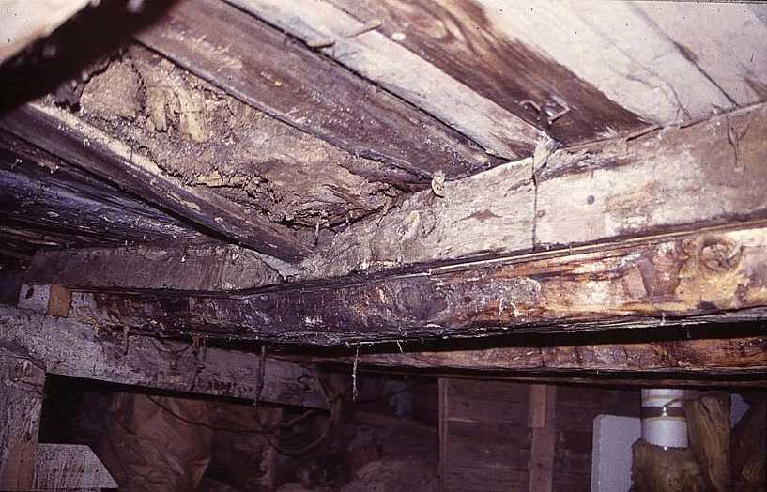
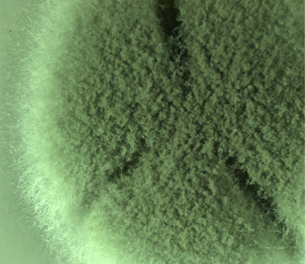
Mikrobikasvun edellytykset
Ravinto, kosteus, lämpö ja happi
Kasvulle otollisten olosuhteiden kesto
Em. puuttuminen tai väärä määrä estää tai hidastaa kasvua
Kasvua rajoittaa taistelu elintilasta

Slide 9
Homeiden kasvu
2 (2)
  Lämpötila-alue laaja, vaihtelee paljon sienikohtaisesti (kts. esimerkit)
  Pääosa sisätiloissa esiintyvistä 10 - 35ºC
  Kasvu rakenteissa mahdollista < 10ºC
  Minimi-optimi-maksimi
  pH-toleranssi leveä - pH 1.4 - 10, optimi yleensä pH 5 - 6.5
  Sienet muuttavat kasvualustaansa ravinteiden pilkkomisen yhteydessä, muutos yleensä happamaan suuntaan
  (di- ja polysakkaridit -> monosakkaridit ja hapot)
Notes:
9

Slide 10
Lämpötila (ºC)
Sienilaji | Minimi-lt | Optimi-lt | Maksimi-lt
Termofiili Thermomyces lanuginosa | 30 | 47-52 | 60
Termotolerantti Aspergillus fumigatus | 12 | 40 | 52
Mesofiili Penicillium chrysogenum | 4 | 23 | 36
Psykrotolerantti Chrysosporium pannorum | -5 | 18 | 28
Psykrofiili Mucor strictus | 0 | 10 | 20
Notes:
10

Slide 11
pH ja sienet
Laji | pH-rajat
Aspergillus candidus | 2,0 – 7,7
A. fumigatus | 3,0 – 8,0
A. niger | 1,5 – 9,8
Botrytis cinerea | 2,0 – 8,0
Cladosporium herbarum | 3,1 – 7,7
Fusarium oxysporum | 2,0 – 9,0
Penicillium cyclopium | 2,0 – 10,0
Trichoderma koningii | 2,5 – 9,5
Notes:
11

Slide 12
Vesiaktiivisuus
Vesiaktiivisuus a_{w} ja ympäröivän ilman suhteellinen kosteus ovat tasapainotilassa yhtäsuuria
Jokaisella mikrobilla on omat erityiset kosteus- ja lämpötilavaatimukset
Minimivesiaktiivisuutta voidaan käyttää luokitteluperusteena
Alhainen vesiaktiivisuus a_{w} < 0.80 - kserofiiliset
Kohtalainen vesiaktiivisuus a_{w} 0.80-0.90 - ns. tavalliset
Korkea vesiaktiivisuus a_{w} > 0.90
Aktiivinen kasvu lisää materiaalin kosteutta
Notes:
12

Slide 13
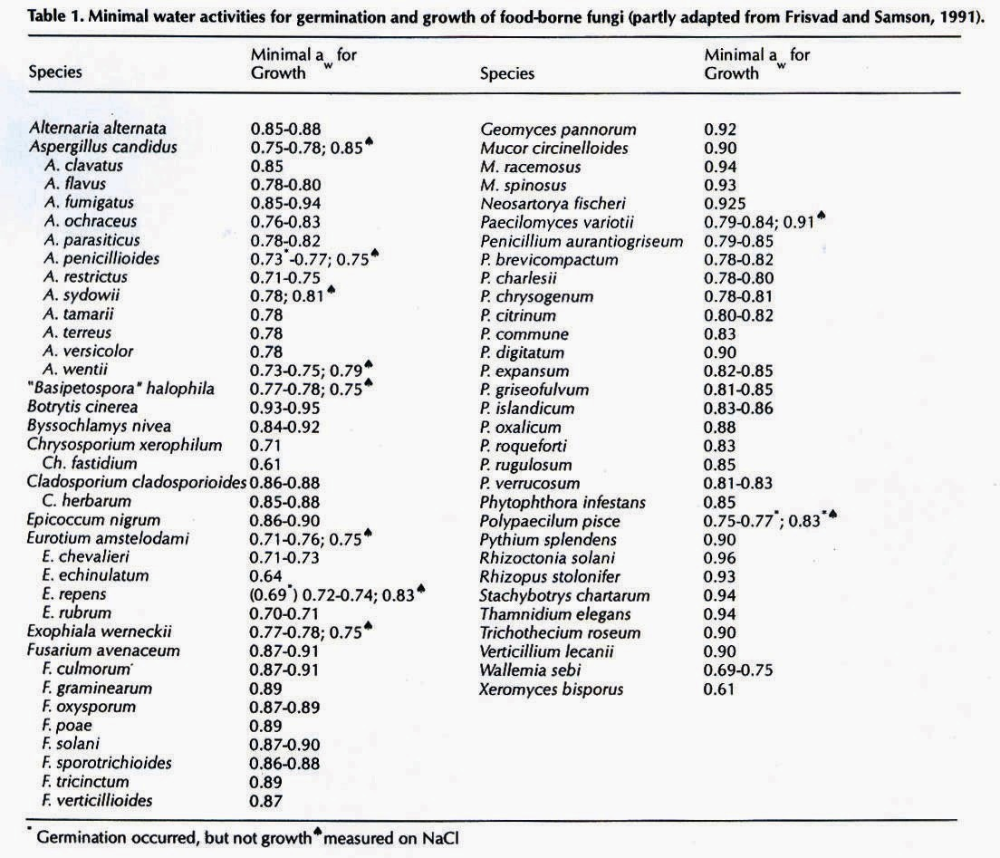
Eri sienilajien minimivesiaktiivisuusarvoja elintarvikkeissa
Notes:
13
Samanlainen suhteellisuus voi olla rakennusmateriaaleissa, mutta vesiaktiivisuusarvot ovat suurempia.

Slide 14
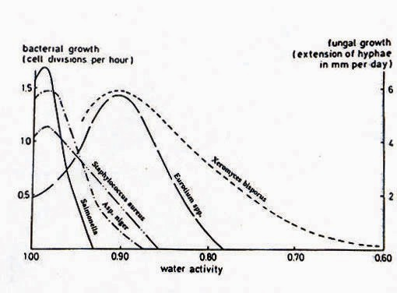
Vesiaktiivisuuden vaikutus mikrobikasvuun elintarvikkeissa
Notes:
14

Slide 15
Kuivassa viihtyviä eli kserofiilisia sieniä
Aspergillus versicolor (25ºC)
Aspergillus glaucus -ryhmä
(Eurotium-lajit)
Aspergillus penicilloides
Penicillium brevicompactum
Penicillium chrysogenum
Wallemia sebi
Notes:
15

Slide 16
Ei kuivassa, mutta ei hyvin kosteassakaan viihtyviä sieniä
Cladosporium cladosporioides
Cladosporium sphaerospermum
Aspergillus flavus
Aspergillus versicolor (12ºC)
Notes:
16

Slide 17
Kosteassa viihtyviä eli hydrofiilisiä sieniä
Mucor plumbeus
Alternaria alternata
Stachybotrys atra
Ulocladium consortiale
hiivat , mm. Rhodotorula ja Sporobolomyces
* aktinomykeetit = sädesienet (bakteereita)
Notes:
17

Slide 18
Itäminen
Itiö kasvattaa ituputken, josta rihma alkaa muodostua
Minimivesiaktiivisuus hieman korkeampi kuin homeen kasvamisen a_{w} min
Min a_{w} riippuu sienilajista, lämpötilasta, ravinteista, pH:sta ja itämisajasta
Notes:
18

Slide 19
Itäminen
Itäminen on itiössä tapahtuva palautumaton muutos
Homeilla myös itämiselle tietty vesiaktiivisuuden kynnysarvo a_{wt}
a_{wt} <1.00 (ei tarvita vapaata vettä), riippuu sienilajista, lämpötilasta, kasvualustan ravinnepitoisuudesta, pH:sta ja itämisajasta
a_{wt} on noin 0.8 huokoisille, orgaanisille rakennus- ja pintamateriaaleille sekä pölyisille pinnoille
Itämisaika lyhenee suhteellisen kosteuden kasvaessa
a_{wt} =1 tiiviille ja koville pinnoille, kuten lasi ja metalli (itäminen edellyttää kosteuden tiivistymistä)
Notes:
19

Slide 20
Mikrobikasvu materiaalilla
Mikrobien strategia: olla läsnä kaikkialla
Minkä tahansa materiaalin pinta voi homehtua
Rakennuksissa tärkeimmät rajoittavat tekijät ovat käytännössä kosteus ja lämpötila
Kasvu alkaa, kun olosuhteet sopivat
Samassa kasvustossa voi olla useita homeita, bakteereja ja jopa lahottajasieniä

Slide 21
Itäminen ja homekasvu käytännössä
Hygroskooppiset materiaalit voivat lämpimissä, kosteissa olosuhteissa imeä ilmasta niin paljon vettä, että homehtuminen alkaa
Jos huoneilman kosteus on > 60 % jatkuvasti, homekasvu huokoisilla materiaaleilla voi alkaa (Asp. versicolor) viileillä pinnoilla tai sellaisissa rakenteissa, joissa kosteus ylittää kasvuun vaadittavat minimiolot
Rakennus- ja pintamateriaalin paikallisella kosteudella a_{w} suuri vaikutus lajistoon: esim. kuivemmilla alueilla Asp. versicolor ja Penicillium, kosteammilla ja märillä alueilla Stachybotrys
Materiaalin likaantuminen mahdollistaa sienten itämisen alhaisemmassa kosteudessa kuin puhtaalla materiaalilla
Notes:
21

Slide 22
Homehtumiseen liittyviä termejä
Sukkessio =
eri mikrobilajien esiintyminen tietyssä järjestyksessä ympäristöolosuhteiden muuttuessa
Indikaattorimikrobi,
joka näytteessä esiintyessään viittaa kosteusvaurioon
eikä kuulu tavanomaiseen mikrobistoon
Notes:
22

Slide 23
Vakio- ja vaihtelevat olosuhteet
Useimmissa laboratoriokokeissa vakiokosteus tai –lämpötila
Käytännössä olosuhteet vaihtelevat, millä on suuri merkitys sienten kasvun kannalta; vaikutus kasvua vähentävä
Notes:
23

Slide 24
Kosteusvaurion vaikutus sienilöydösten monimuotoisuuteen
Tyypillisesti kosteusvauriot lisäävät rakennuksen mikrobiston monimuotoisuutta (diversiteetti) eli rakennuksesta löydetään useampia lajeja kuin ns. terveistä rakennuksista.
Kosteusvaurioituneissa rakenteissa esiintyy lajeja, joita ei yleensä ole normaalissa sisäilmassa.
Indikaattoreiksi kutsutaan kosteusvauriorakennuksista löydettyjä mikrobeja, joita ei yleensä havaita vauriottomissa rakennuksissa.
Notes:
24

Slide 25
Rakennusten mikrobidiversiteetin syitä ja lähteitä
Kosteus- ja lämpöolot
vuodenajat, rakenteiden kosteussyklit
Ympäristö
- kosteus, lämpö, sateisuus
- kaupunki / maaseutu / metsä / rannikko ym.
Kosteus, lämpötila, materiaali, aika
Rakennusmateriaalien ominaisuudet
kosteuden vaikutus, vuorovaikutukset
Ilmanvaihto
KOSTEUSVAURIO
rakenteen sietokyky ylittyy
Käyttöolot
-kosteustuotto, siivous, kotieläimet
Rakenteet materiaalikerrokset
detaljit
HOME
RH: > 75 - 95 %
Lämpö: 0 - 55 C
Aika: vrk, vko, kk
LAHO
RH: > 90 - 95 %
Lämpö: 5 - 50 C
Aika: vko, kk, v

Slide 26
Sukkessio
1 (2)
Mikrobiston muuttuminen ympäristöolosuhteiden mukaan ja sen mukaan, millaisia mikrobiyhteisöjä kasvustossa on
Sienilajit esiintyvät tietyssä järjestyksessä
  primääriset - sekundääriset - tertiääriset
Kserofiiliset - ns. tavalliset – hydrofiiliset
Esim. primäärit homesienet, lahottajasienet, sekundääriset homeet
Notes:
26

Slide 27
Sukkessio
2 (2)
Materiaalin homehtumisen käynnistyessä mikrobistossa on sellaisia lajeja, jotka sopeutuvat parhaiten vallitseviin olosuhteisiin
Olosuhteiden muuttuessa lajisto muuttuu
Toisaalta vaikka olosuhteet säilyisivät samoina voi mikrobisto muuttua niiden oman toiminnan tuloksena (lämpötilan, kosteuden, ravinteiden ja pH:n muutokset)
Notes:
27

Slide 28
Esimerkkejä sukkessiosta
Heinän homehtuminen
Rakennusmateriaalin homehtuminen kosteusvaurion yhteydessä
Notes:
28

Slide 29
Heinän homehtuminen
  Heinän pinnalla on mikrobeita, pöyhintä pellolla lisää mikrobeja
  Varastoinnin alussa heinässä on ns. peltosieniä
  Riittävä kosteus varastoinnin alkaessa
  Peltosienten määrä laskee ja ns. varastosienet aloittavat kasvunsa
  Lämpötila kohoaa mikrobitoiminnan tuloksena ja termotolerantit sienet aloittavat kasvunsa, korkeimmissa lämpötiloissa kasvavat termofiiliset aktinomykeetit
  Lämpenemisvaihe kestää pari viikkoa, jonka jälkeen jäähtymisvaihe useita viikkoja - käänteinen sukkessio
Notes:
29

Slide 30
Rakenteen homehtuminen
Kostuva - Kuivuva - Kertakastuminen
  Vähitellen kostuvaan rakenteeseen ilmaantuvat ensin primääriset lajit, esim. Penicillium tai Aspergillus versicolor
  Kosteuden lisääntyessä tulevat sekundääri- ja tertiäärivaiheiden homeet, jopa lahottajasienet (esim. Stachybotrys chartarum ja Serpula lacrymans)
  Kuivumisen myötä lajisto alkaa taas muuttua
  Kertakastumisessa korkeampaa kosteutta vaativat homeet aloittavat kasvunsa ensin
Notes:
30

Slide 31



Mikrobikasvustosta vapautuu
Mikrobi-itiöitä ja –soluja
Rihmaston, solujen ja itiöiden osasia
Allergeenejä
Mikrobien rakennekomponentteja
  Mm. endotoksiini, 1,3-ß-glukaani
Mikrobien haihtuvia aineenvaihduntatuotteita (MVOC)
Mikrobien toksisia aineenvaihduntatuotteita (mikrobitoksiinit) kiinnittyneinä hiukkasiin
Materiaalien hajoamistuotteita

Slide 32

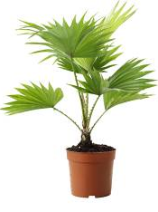
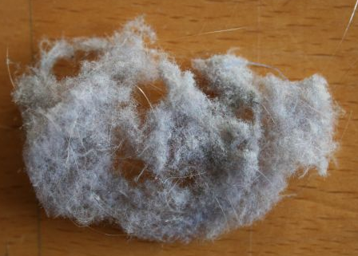
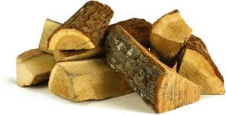

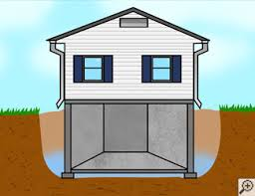
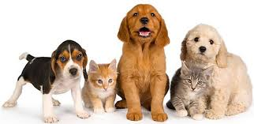
Sisätilojen sieni-itiöiden lähteitä
Huonepöly ja
pölyä liikuttavat tekijät
matoilla kävely ↑
siivoaminen ↑↑
purkutyöt ↑↑↑
imurointi ↓↓&↑
Huonekasvit ↑
Ulkoilma ↑
Rakenteet, LVI ↑
Ruokatarvikkeet ↑
Sisäilman
sieni-itiöt
Polttopuut ↑
Kellarikerros ↑
Lemmikkieläimet ↑
Kirjat ↑

Slide 33
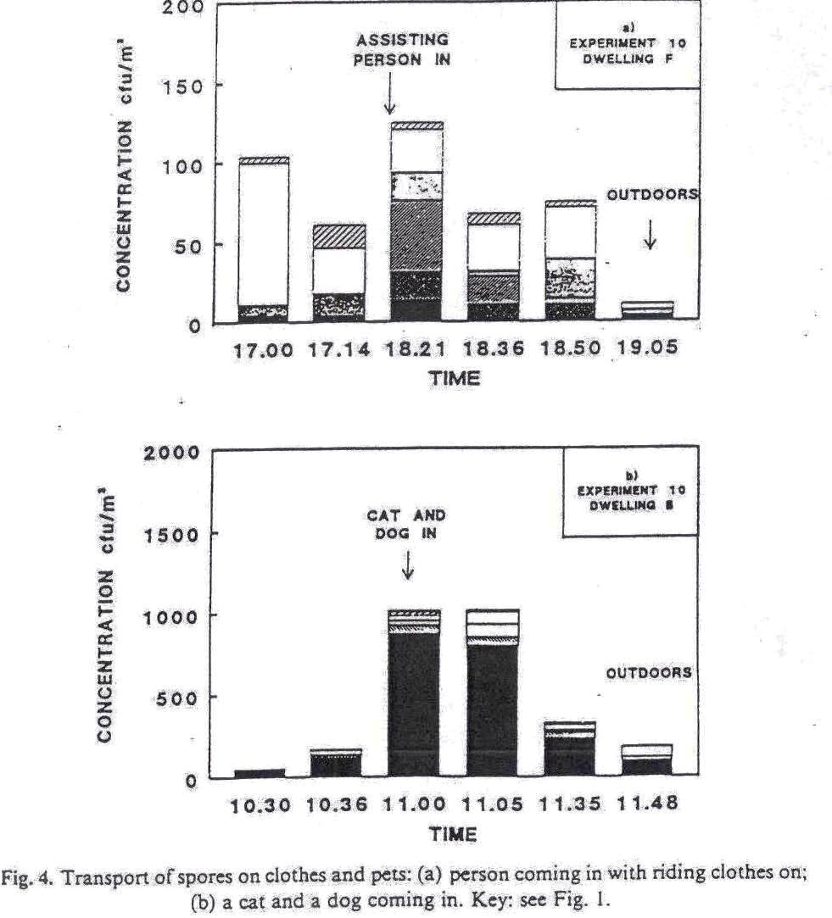
Ihmisten ja eläinten vaikutus sisäilman itiöpitoisuuteen
Hetkellisesti lisäävä
Notes:
33

Slide 34
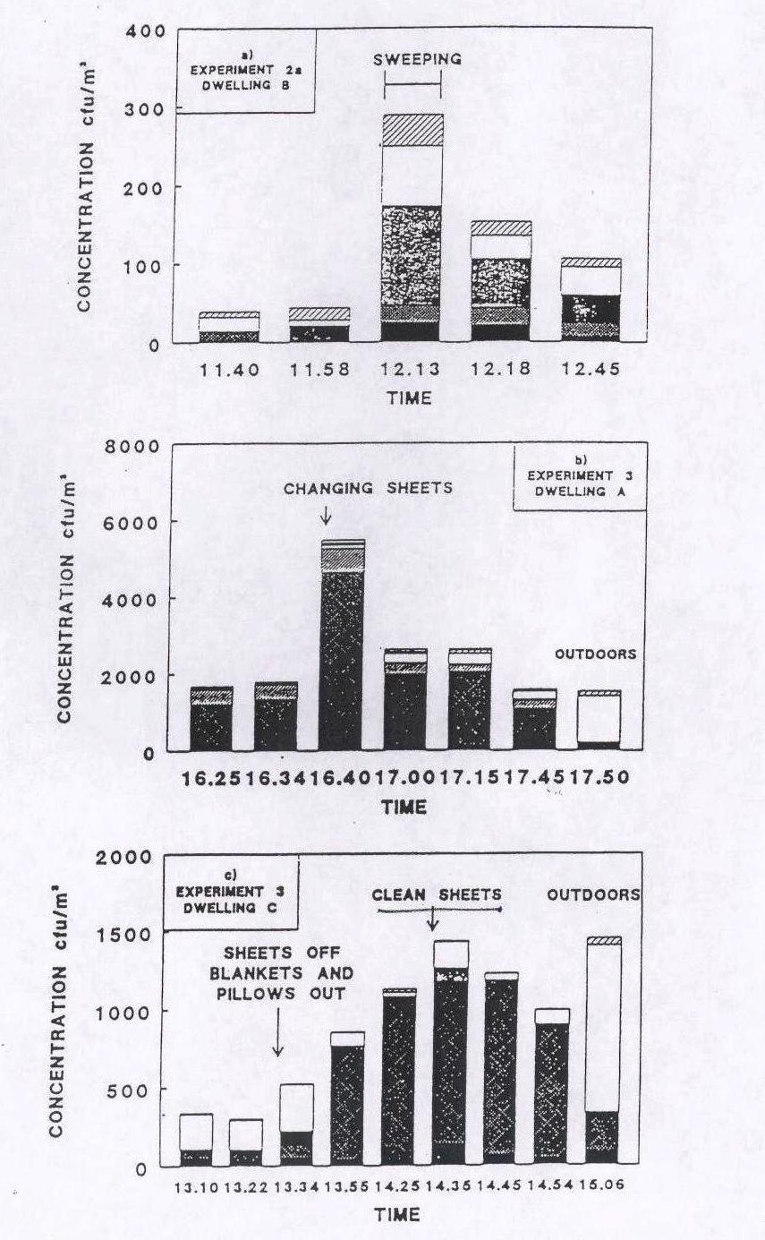
Siivouksen vaikutus sisäilman itiöpitoisuuteen
Hetkellisesti lisäävä
-
Notes:
34

Slide 35
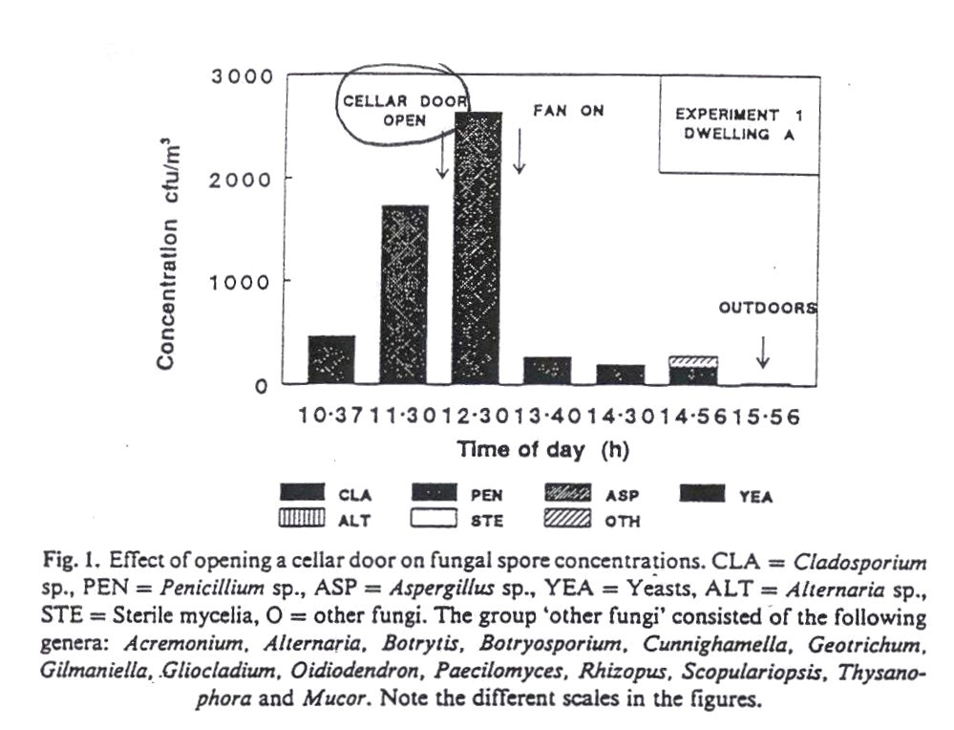
Kellarin oven aukaisun vaikutus sisäilman itiöpitoisuuteen
Hetkellisesti lisäävä
Poistopuhalluksen käynnistäminen vähentää pitoisuuden nopeasti normaaliksi
Notes:
35

Slide 36
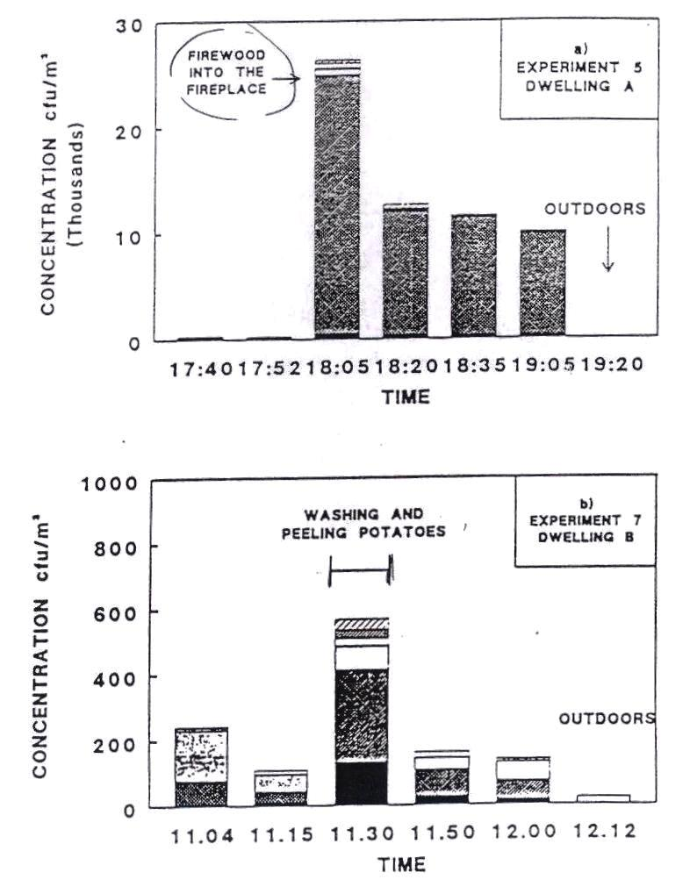
Polttopuun tai perunan käsittelyn vaikutus sisäilman itiöpitoisuuteen
Hetkellisesti lisäävä
Notes:
36

Slide 37
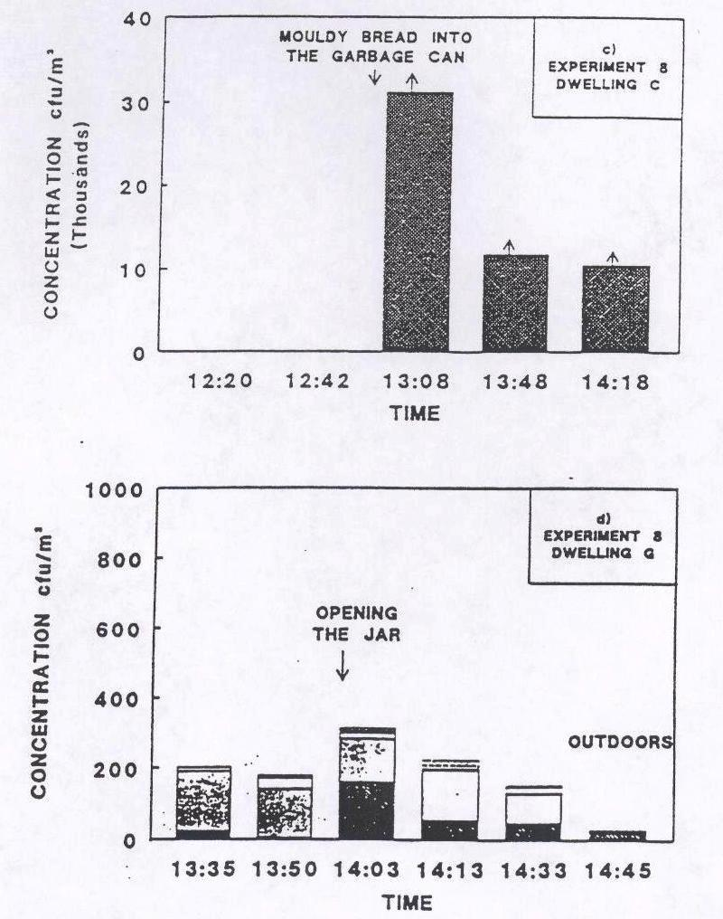
Homeisen elintarvikkeen käsittelyn vaikutus sisäilman itiöpitoisuuteen
Hetkellisesti lisäävä
Notes:
37

Slide 38
Tavallisimmat sisäilman sienet
  Penicillium
  Cladosporium
  hiivat
  Aspergillus
  Aureobasidium
  Alternaria
  Botrytis
  Mucor
  Rhizopus
  steriilit
Muulloin kuin talvella
Notes:
38

Slide 39
Kosteusvaurioihin liittyvät mikrobit
  Absidia
  Acremonium
  Aspergillus flavus
  Asp. fumigatus
  Asp. ochraceus
  Asp. penicillioides
  Asp. terreus
  Asp. versicolor
  Aureobasidium
  basidiomykeetit
  Botrytis
  Chaetomium
  Chrysonilia
  Chrysosporium
  Engyodontium
  Eurotium
  Exophiala
  Fusarium
  Geomyces
  Memnoniella
  Mucor
  Oidiodendron
  Paecilomyces
  Phialophora
  Phoma
  Rhodotorula
  Rhinocladiella
  Rhizopus
  Scopulariopsis
  Sporobolomyces
  Sphaeropsidales
  Stachybotrys
  Streptomyces
  Trichoderma
  Tritirachium
  Ulocladium
  Wallemia
Notes:
39
Samoja lajeja saattaa löytyä ongelmattomissa rakennuksissa ja kosteusvauriorakennuksissa.

Slide 40
LAHOAMINEN

Slide 41
Vettä ja ongelmia voi tulla rakennuksiin eri tavoin
Rakennuksiin kohdistuu erilaisia kosteusrasituksia, joiden vaikutus rakenteiden ja materiaalien kestävyyteen vaihtelee.
kosteus, lämpötila, materiaali, aika
kosteusrasitus
emissiot
KOSTEUSVAURIO
rakenteen sietokyky ylittyy
HOME
RH: > 75 - 95 %
Lämpö: 0 - 55 C
Aika: vrk, vko, kk
LAHO
RH: > 90 - 95 %
Lämpö: 5 - 50 C
Aika: vko, kk, v

Slide 42
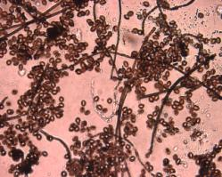
Mikrobien biologia: itiöitä on lähes kaikkialla, home ja laho vaativat kehittyäkseen etenkin kosteutta
Kosteuskuorman taso ja kestoaika (veden aktiivisuus) yhdessä lämpötilan kanssa säätelevät ympäristöstä johtuvia kasvuolosuhteita
Monet mikrobit, sienet, ja levät voivat kasvaa hyvin erilaisilla materiaaleilla: paperi, puu, pinnoitteet, muovit, muuratut rakenteet, betoni yms.
Materiaalien pintaan kertynyt orgaaninen pöly on altis mikrobien ja homeen kasvulle

Slide 43
Homeet ja mikrobit ovat osa luontoa
Puun pinta harmaantuu veden, auringonvalon ja sienten yhteisvaikutuksesta (ulkopinnat ja -rakenteet)
Ulkopinnan vähäiset homepisteet eivät yleensä ole ongelma
Kosteusongelmat, -viat
ja -vauriot johtuvat
veden pääsystä
rakenteisiin tai pitkä-
aikaisesta kosteus-
rasituksesta -> vika / vaurio
Runsas homekasvu ongelma:
ulkonäkö, terveys -> johtaa usein
myös lahovikaan / -vaurioon

Slide 44
Mikrobien kasvu kosteissa rakennusmateriaaleissa

Slide 45
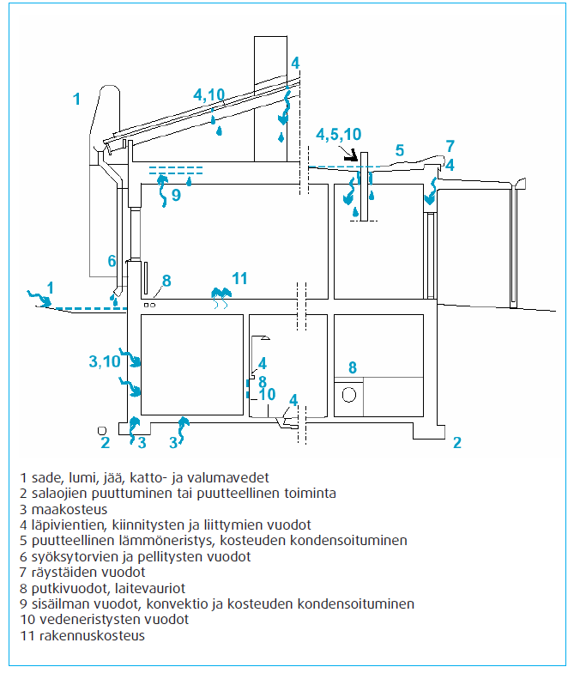
Kosteus-, home ja laho-ongelmien kannalta kriittiset rakenneosat
Yleisiä rakennuksen kosteuden lähteitä ja vaurioriksejä
Kosteudelle alttiit rakenteet
RT 80-10712

Slide 46

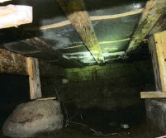
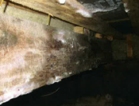
Kosteus- home- ja laho-ongelmien historiaa
Suomessa sienten aiheuttamat ongelmat tulivat laajempaan tietoon jo 1970 luvulla → lattiasienen aiheuttamat ongelmat laajoja lattioissa ja seinien alaosissa (lahovaurioiden korjausohjeet VTT 1980 →).
Silloiset ratkaisut eivät täytä homekorjausten vaatimuksia?
→ VTT kehitti homeen ja lahon kehittymismallit
Ruotsissa mm. eristämättömälle betonilaataalle koolatut puulattiat ja kellareiden virheelliset sisäpuoliset eristykset aiheuttivat ongelmia.
Ryömintätilaiset lattiat tuottavat ongelmia etenkin kostean maapohjan, puutteellisen ilmanvaihdon ja hallitsemattomien ilmavuotojen (hajujen) vuoksi.
Edelleen tulee esiin vakavia vaurioita
Vikojen merkitys sisäilman laadulle korostuu
Laurinkoski / M. Eklund 2013:
Vauriot uusiutuneet kahden vuoden kuluttua korjauksesta.

Slide 47
Tyypillisiä rakenteiden kosteusriskejä ja vaurioiden syitä (1)
Kattorakenteet
Räystäättömät seinät
Tasakatot
  Vesi kertyy tasakatolle: veden poisto epäonnistunut
  Sade ja valuva vesi kastelee ulkopinnan sateella -> tuulipaine painaa vettä saumoista ja raoista sisempiin rakenneosiin:
  Saumat, vettä keräävät detaljit, tiiliverhouksen purseet kiinni tuulensulussa
  Vesi valuu alempiin rakenneosiin ja “jämähtää” sinne
Ikkunat, ovet, läpiviennit, saumat, yms. detaljit
  Sadevesi tunkeutuu rakenteeseen ja valuu alaspäin -> korostuu etenkin, kun

Slide 48
Tyypillisiä rakenteiden kosteusriskejä ja vaurioiden syitä (2)
Matalat maanvaraiset lattiarakenteet ja “valesokkelit”
  Puurakenteet pintalaatan tason alla tai maanpinnan tason alapuolella
Puurakenteet tai orgaaninen pöly eristämättömällä betonilaatalla
  Laatalle perustettu koolattu puulattia (pölyä laatan yläpinnalla)
  Väliseinät pintalaatan tason alapuolella
Sokkelit ja kellaritilat
  Veden eristykset vanhentuneet tai puuttuvat (pelkkä betoni ei riitä)

Slide 49
Tyypillisiä rakenteiden kosteusriskejä ja vaurioiden syitä (3)
Porrastetut perustukset ja rinneratkaisut
  veden patoutuminen
Matalat ryömintätilaiset “tuuletetut” lattiat
  kostea maapohja
  huono tuulettuvuus
Kosteat tilat: putkivuodot, puuttuvat eristykset
Sisäilman ylipaine, kostean ilman vuoto rakenteisiin
Ongelmat tulevat esiin mm. korjausten yhteydessä
  piilevät viat näkyviin, uusia kosteuskuormia, ilman vaihdon muuttuminen alipaineisemmaksi → korvaus/vuotoilma tuo epäpuhtauksia mukanaan jne.

Slide 50

Tyypillisiä ns. riskirakenteita
Seinän alaosat ja lattiat, etenkin virheelliset peruskorjaukset 1970 – 80 luvuilla
Matalat sokkelit ja ns. valesokkelit tai joissa puuosat jääneet pintabetonilaatan alle
Eristämättömälle betonilaatalle koolatut puulattiat
Ryömintätilaiset lattiat
Katso ”Hometalkoot” kalvoja, ”Tunne ja tunnista riskirakenteet”

Slide 51
VTT:n kokemukset: vaurioiden ja ongelmien syitä runsaasti
Ympäristöstä tuleva vesi eri muodoissaan: kattovuodot, ulkopintojen vesivuodot, maakosteus ja pohjavesi, valumavesi rakenteisiin jne…
Putki – ja käyttöveden vuodot, sisäilman korkea kosteus ja kylmäsillat, sisäilman vuotovirtaus ja kosteuden kondensoituminen rakenteisiin, puutteellinen tai toimimaton ilmanvaihto….
Kosteudelle alttiit rakenteet, väärin suunnitellut ja toteutetut veden poiston ja eristyksen ratkaisut, veden kertymä, puutteellinen maapohjan kuivaus…
Huolimaton korjaus: vakavammat viat jääneet korjaamatta, virheelliset rakenne- ja materiaaliratkaisut , materiaalien ja rakenteiden kastuminen rakennusvaiheessa, läpiviennit vuotavat ilmaa, putki- ja vesivuotojen puutteellinen korjaus, kuivaus ja jälkihuolto jääneet tekemättä, kosteuseristykset jääneet korjaamatta jne….
Huollon puute tai virheet, laitevuoto, huolimaton vedenkäyttö, liiallinen sisäilman kosteus, puutteellinen ilmanvaihdon huolto, vesivuotoon ei reagoida….
HUOM! Rakennusten hyvä lämmöneristystaso ei ole syy kosteusongelmiin, mikään rakenne ei kestä vesivuotoja….

Slide 52
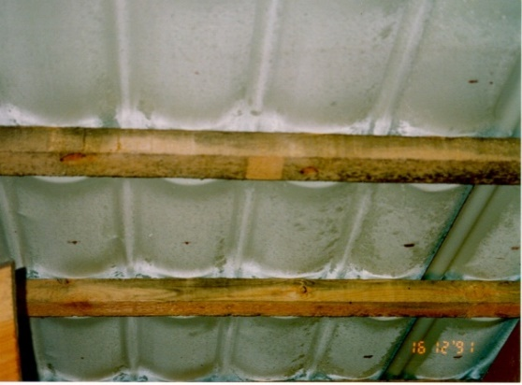
Vesikatto ja ullakko:
Veden kondensoituminen peltikatteen alapintaan
Tyypillisiä paikkoja home- ja sinistymälle,
kosteudella altistuneissa pinnoissa
eri asteista värivikaa
-> pinnan puhdistus usein riittävä
Vesivuototapauksissa myös lahovikaa, esim Gloeophyllum , Antrodia
Hyönteisvikaa,
vauriokohteissa materiaalien vaihto
ja rakennekorjaus

Slide 53
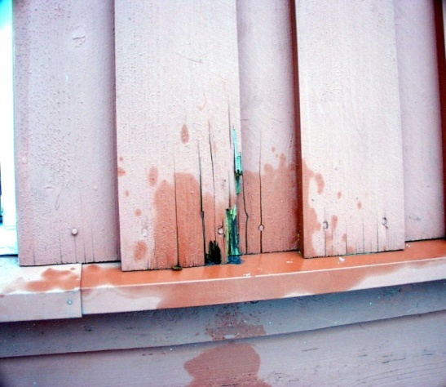
Julkisivut:
Veden kertyminen kriittisiin yksityiskohtiin
→ paikallisia lahovikoja
Ulkopinnoissa usein erilaista mikrobikasvustoa:
home, bakteeri, levä -> eri asteista värivikaa, puhdistus / maalaus
Lahovika, esim Gloeophyllum sepiarium, rakennekorjaus
Hyönteisvikaa pahimmissa tapauksissa, materiaalin vaihto ja korjaus

Slide 54
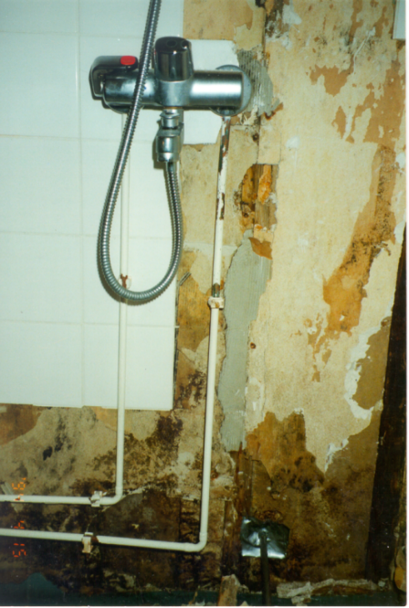
Märkätilat: saumat tai liitokset vuotavat, puutteelliset kosteuseristykset, putkivuodot
Sisäilman korkea kosteus tiivistyy -> pinnassa mikrobeja -> puhdistus
Vesi siirtyy alempiin rakennusosiin ja vioittaa myös kuivia rakenteita -> vaurioiden leviäminen rakenteen alimmissa osissa, laaja korjaus
Homesieniä, bakteereja, katkolahoa, ruskolahoa
Mikrobikasvua useiden materiaalien pinnoissa -> orgaaninen lika hyvä kasvualusta mikrobeille
-> pintojen puhdistus tärkeää

Slide 55
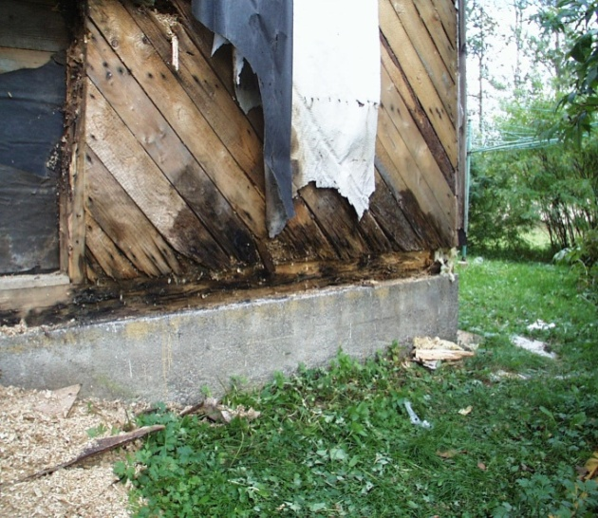
Pahimmat vauriot liittyvät pitkäaikaiseen kosteusvaurioon (1)
Lattioissa ja seinän alaosissa
on useita kosteuslähteitä:
maakosteus,
sadevesi,
valumavesi,
tiivistymiskosteus,
kosteuden kertyminen kriittisiin osiin
Korjaaminen usein hankalaa ja kallista
onnistumisen kannalta kuitenkin tärkeää
→ Vikojen, ongelmien ja vaurioiden laajuus vaihtelee tapauskohtaisesti
→ kunto tutkittava huolellisesti, vaatii riittävät avaukset

Slide 56
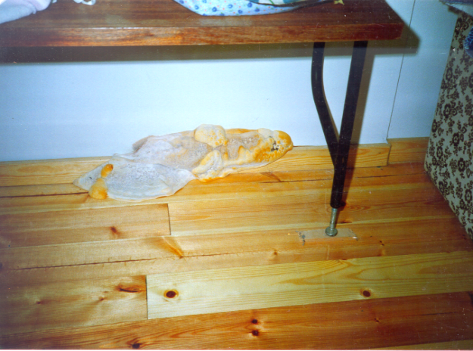
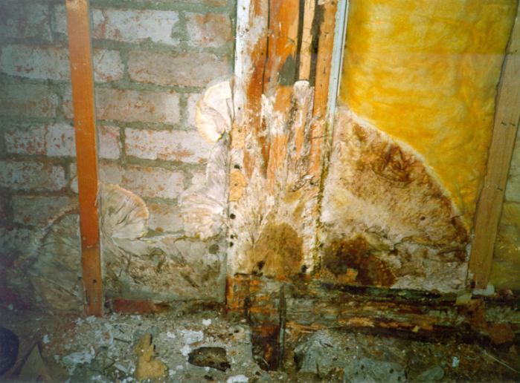
Pahimmat vauriot liittyvät pitkäaikaiseen kosteusvaurioon (2)
Lattiasienen (Serpula lacrymans) aiheuttama vaurio: rakennus on usein ns. monivammainen ja vaatii tavallista huolellisemman korjauksen
Myös muita lahottajasieniä:
Poria placenta
Coniophora puteana
Leucogyrophana
Bakteerit
Katkolaho
Valkolaho
Homeita
Hyönteiset ja muut eläimet
mm. kuolemankello, hirsijumi,
vioittavat lahoa puuta, tupajumi

Slide 57
Vanhoissa rakennuksissa yleisiä välipohjaratkaisuja ja niiden ongelmia, jotka tulevat esiin korjausten yhteydessä ja aiheuttavat myöhemmin ongelmia sisäilman laadulle
Välipohjarakenteiden liittymät ulkoseinään: kosteutta eri lähteistä (rakentamisaikainen, sadevesi, vuotovesi, kondenssi)
Kosteus- ja laho-ongelmat ulkoseinän rajapinnoissa, syynä mm ulkopuolinen kosteuskuorma, kondenssi yms.
Kosteus- home- ja laho-ongelmat välipohjien sisässä, syynä mm rakennusaikainen kosteus, vesivuodot (putkivuodot, kattovuodot, kosteat tilat, lattioiden runsas vesipesu, muut vauriot)
Ongelmat tulevat esiin mm. korjausten yhteydessä: piilevät viat näkyviin, uusia kosteuskuormia, ilman vaihdon muuttuminen alipaineisemmaksi -> korvausilma lattiarakenteiden läpi tai kautta sisään, eristetila täytetty erilaisilla materiaaleilla, joissa jo ennestään mikrobeja -> kosteus käynnistää ongelmat uudelleen

Slide 58
Rakennusten alapohjat, joihin kohdistuu kosteuskuormaa
Homekasvua ja kellarisienen aiheuttamaa lahoa ryömintätilan puurakenteissa. Puun pinnalla ei ole näkyvissä kellarisienen rihmastoa, ja laho kehittyy puun sisässä. Ongelman syynä on ryömintätilan korkea ilman suhteellinen kosteus.
Betonilaatalle koolattu, purueristeinen lattia, jossa on ollut vesivuoto ja tullut kosteutta betonista. Betonilaattaan rajautuneet puuosat lahot, lattian yläosan puuosat lähes terveet.

Slide 59
Home -laho- ja hyönteisvian / – vaurion aiheuttajia
Kosteusongelmien homelajistoa (esimerkkejä):
  Stachybotrus spp.
  Aspergillus fumigatus
  A. versicolor
  Acremonium spp.
  Alternaria spp.
  Chaetomium globosum
  Trichoderma spp.
Katkolahottajasieniä
  Chaetomium globosum
  Trichoderma spp.
Bakteereja
  Aktinomycetes
  streptomyces
Ruskolahottajasieniä
  Lattiasieni (Serpula)
  Kellarisieni (Coniophora)
  Laakakäävät
  Saunakääpä
  Aidaskääpä
Puuta vioittavat hyönteiset
  Tupajumi (ja tupajäärä)
  Kuolemankello ja hirsijumi
  Hevosmuurahainen
Ns kuorituholaiset
  Papintappaja
  Tikaskuoriaiset
Muut tuholaiset
  Turkiskuoriaiset
  Ihrakuoriaiset
17.6.2015

Slide 60
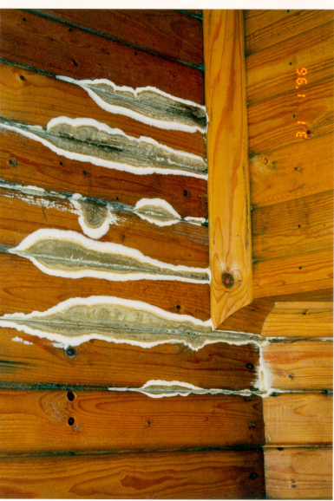
Rakennusten ruskolahottajasieniä
Lattiasieni (Serpula lacrymans) viihtyy viileässä: kellarit, lattiat, ryömintätilat, pystyy rihmastollaan siirtämään vettä kosteuslähteestä (maa, kostuneet rakenteet) kuivempaan puuhun ja voi levitä näin laajalle alalle
Kellarisieni (Coniophora puteana) kehittyy kosteissa oloissa, mutta ei aina kasvata pintarihmastoa, laho kehittyy puun sisässä. Minimikosteus lahon kehittymiselle RH 95 % (puun kosteus 25 – 30%)

Slide 61
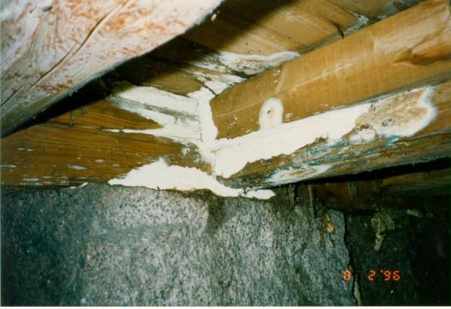
Rakennusten ruskolahottajasieniä
Laakakääpä (Antrodia sp) viihtyy kosteassa tai märässä materiaalissa: rakennusten katto- ja vesivuodot
Saunakääpä (Gloeophyllum trabeum) viihtyy kosteassa ja lämpimässä: sauna, tasakatto
Aidaskääpä (Gloeophyllum sepiarium) kestää kuivuutta ja vaihtelevia lämpötiloja: ulkorakenteet, aidat, parvekkeet, laiturit, sateille alttiit terassit

Slide 62
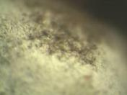
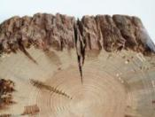

Mikrobiongelmat ovat laaja kokonaisuus, homeet ja bakteerit ovat vain osa kokonaisuutta, pahimmat ongelmat johtuvat pitkäaikaisesta kosteuskuormasta.
Mikrobien määritys
Mikrobien sukkessio rakennus-materiaaleissa:
  pintahome betonin pinnalla
  puun home ja sinistymä
  lahovaurio puussa ja
  sekundaarihomeet ja
  -bakteerit (elävät lahosienellä)
Homeen kasvun alkaminen (VTT:n homemalli)
Lahon alkuvaiheen kehittyminen (VTT:n malli)

